Slide 1
Ingeniería de Software
Diego Jeldres
Carlos Rubio
Bruno Ruiz

Slide 2
Contexto del caso
Caso N°4
La empresa Alimentos Santiago, con una década de experiencia, se destaca por sus platos caseros entregados a domicilio. Reconocida por su calidad y frescura, también opera un restaurante llamado "EL COMILON", ubicado en el centro de la ciudad, que ofrece servicio en el local y entrega a domicilio mediante pedidos telefónicos.

Slide 3

Problemática
Problemática que identificamos
Cambios en el Comportamiento de los Clientes y Competencia: La preferencia por comer rápidamente en la oficina y la competencia de vendedores informales reducen la asistencia a los restaurantes establecidos.
Limitaciones en la Variedad de Platos y Alternativas para Empleados: La oferta limitada de platos no siempre satisface a los clientes, mientras que algunas empresas ofrecen alternativas de comida para sus empleados, disminuyendo la demanda en los restaurantes locales.
Desafíos del Servicio a Domicilio: El servicio a domicilio enfrenta dificultades en la actualización de catálogos y la disponibilidad de platos, afectando la experiencia del cliente.
Estancamiento del Crecimiento Empresarial: La empresa no puede expandirse debido a los altos costos, optando por mejorar las áreas existentes en lugar de abrir nuevos locales.

Slide 4

Solución propuesta
Solución tecnológica
Desarrollo de una aplicación de escritorio utilizando tecnologías modernas y robustas.
Implementación de una base de datos relacional para almacenar y gestionar la información de manera eficiente.
Uso de un enfoque iterativo para el desarrollo, permitiendo adaptaciones y mejoras continuas.
Integración de medidas de seguridad para proteger la información sensible.
Despliegue del sistema en un ambiente de producción estable y seguro.

Slide 5

Funcionalidades del sistema
Gestión de Clientes
Control de Inventario
Administración de Reservas
Registro de Proveedores
Generación de Boletas
Gestión de Empleados
Catálogo de Servicios
Seguridad y Acceso

Slide 6
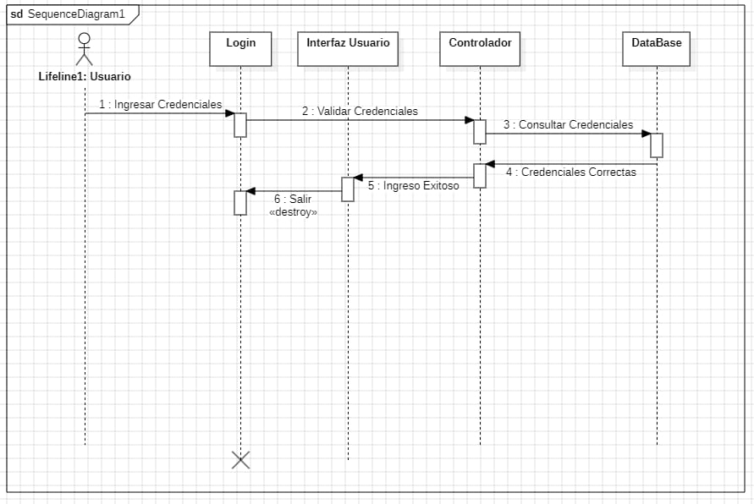
Vista Lógica - Diagrama secuencia

Slide 7
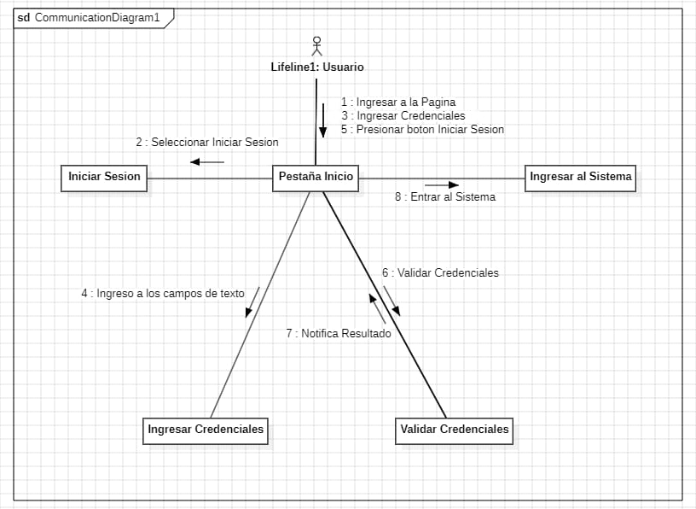
Vista Lógica - Diagrama comunicación

Slide 8
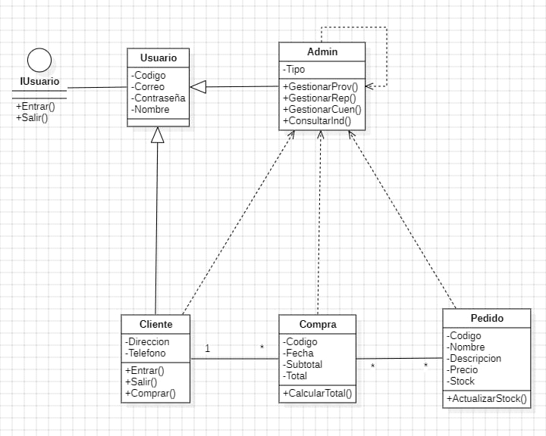
Vista Lógica - Diagrama clases

Slide 9
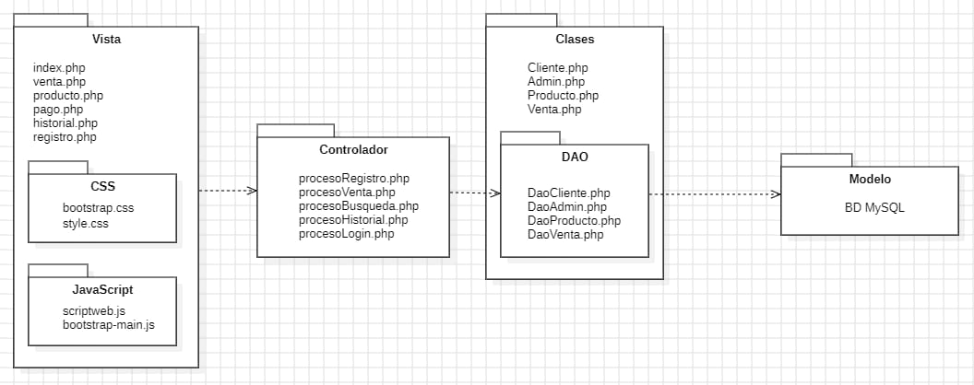
Vista Despliegue - Diagrama paquetes

Slide 10
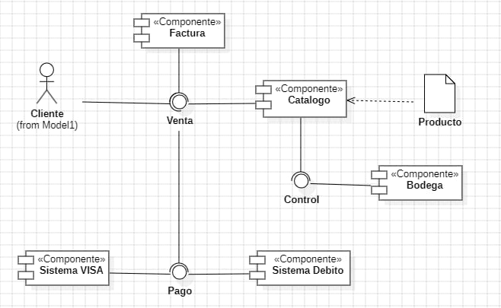
Vista Despliegue - Diagrama componentes

Slide 11
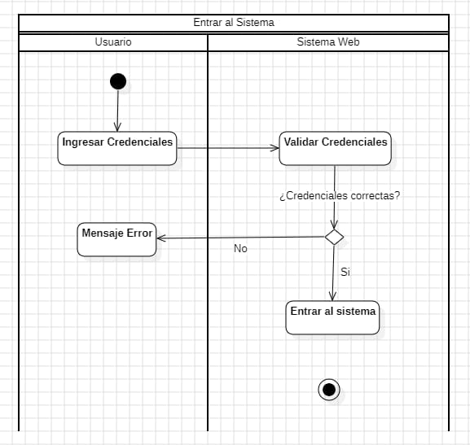
Vista de Procesos - Diagrama

Slide 12
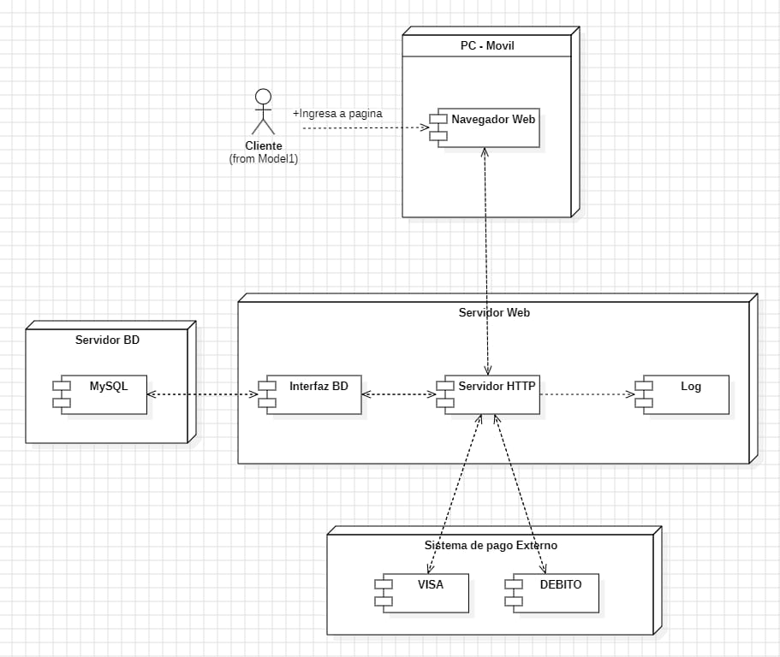
Vista Física - Diagrama despliegue

Slide 13
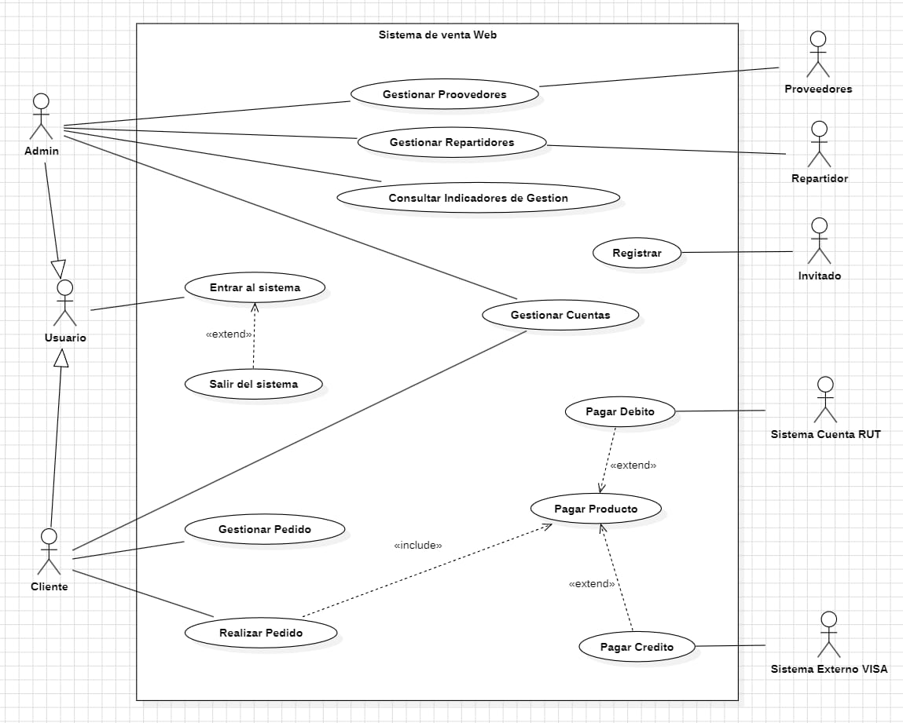
Vista Escenarios - Casos de uso

Slide 14

Conclusión
La ejecución del proyecto de desarrollo de software para el sistema de administración de escritorio representa una oportunidad clave para potenciar la eficiencia y la gestión de datos de la empresa.
La elección de una metodología iterativa ha demostrado ser acertada para abordar los desafíos del proyecto, permitiendo una adaptación continua y una entrega progresiva de funcionalidades.
La colaboración estrecha entre el equipo de desarrollo y el cliente ha sido esencial para comprender las necesidades particulares y asegurar la satisfacción del usuario final.
Se anticipa que la implementación exitosa del sistema generará beneficios tangibles, como la optimización de procesos, el aumento de la productividad y una mejora sustancial en la toma de decisiones empresariales.
El compromiso con la calidad y la meticulosidad en todas las etapas del proyecto son elementos cruciales para alcanzar los objetivos establecidos y garantizar la plena satisfacción del cliente.

